Slide 1
2021.08.07~2021.08.08(假日加班)
工作日報
記錄人：葉柏漢
記錄日期：2021.08.08
工作時間：
13:00~17:00
13:00~17:00

Slide 2

本日工作事項
Day work
將溫室型式設計修改完成

Slide 3
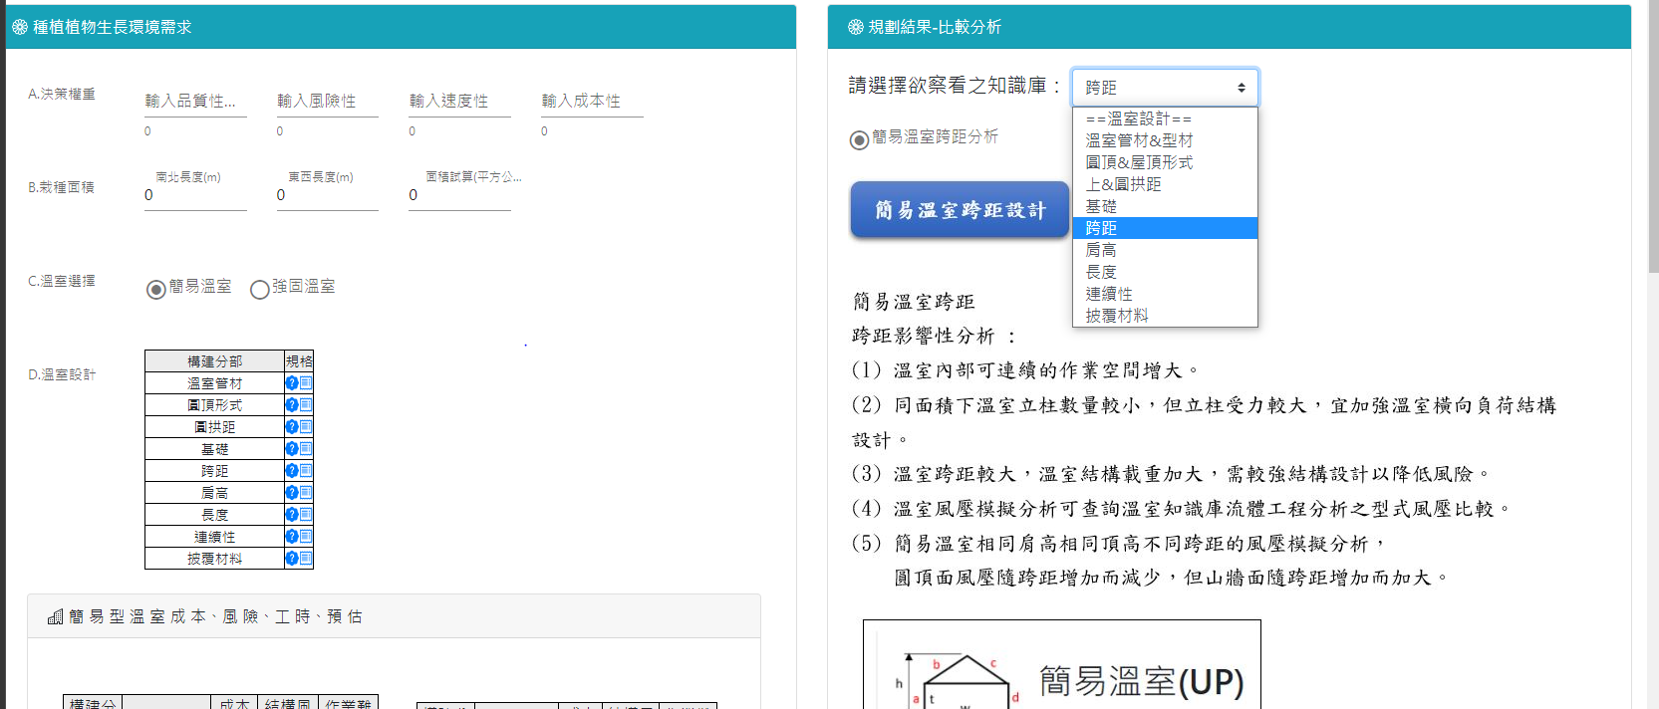
屋頂型式
Project designing
依照表格對應到
右邊的下拉選單

Slide 4
謝謝觀看

